Slide 1
ESENER 2024 – Hlavné poznatky z prvých zistení
Európsky prieskum podnikov v kontexte nových a vznikajúcich rizík
Bezpečnosť a ochrana zdravia pri práci sa týka každého z nás. Cenná pre vás. Prínos pre firmu.

Slide 2
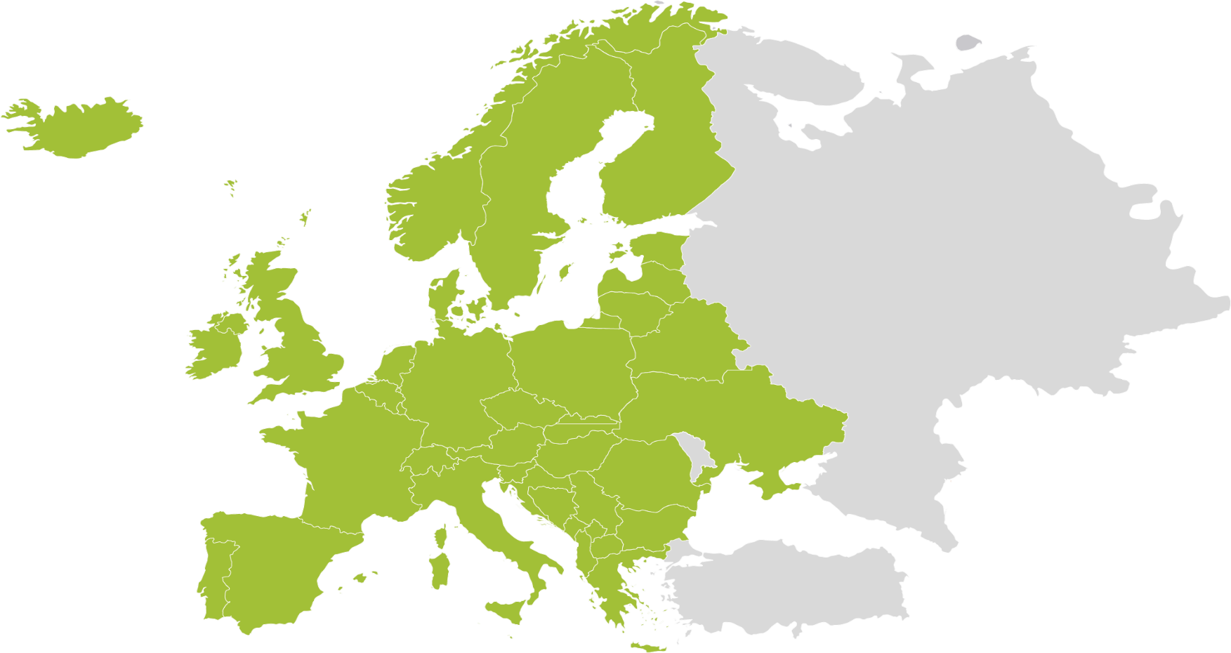
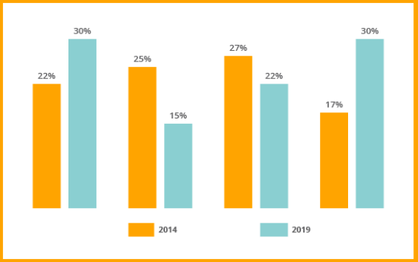
Európsky prieskum podnikov v kontexte nových a vznikajúcich rizík (ESENER) www.esener.eu
Ako európske pracoviská riadia bezpečnosť a ochranu zdravia pri práci (BOZP)?
Ročníky: 2009 – 2014 – 2019 – 2024.
Spôsob: telefonické ankety s pomocou počítača (CATI)/online.
Štáty: aspoň EÚ27 + Island a Nórsko + Švajčiarsko.
Organizácie zúčastnené na prieskume: vyše 40 000.
Veľkosť podniku: aspoň 5 zamestnancov.
Odvetvia: všetky verejné a súkromné sektory vrátane poľnohospodárstva.
Respondent: osoba, „ktorá sa najlepšie vyzná v bezpečnosti a ochrane zdravia v organizácii“
Témy: riadenie BOZP, psychosociálne riziká, zastúpenie zamestnancov, stimuly a prekážky v oblasti BOZP.
Porovnateľnosť s ESENER 2014, 2019 a 2024.

Slide 3
Kto sa najlepšie vyzná v bezpečnosti a ochrane zdravia pri práci na európskych pracoviskách? Podľa veľkosti percentuálny podiel pracovísk, EÚ27 (2024)
Vo viac ako 50 % najmenších pracovísk sa BOZP zvyčajne zaoberá majiteľ, generálny riaditeľ alebo manažér prevádzky. S narastajúcou veľkosťou pracoviska sa táto zodpovednosť presúva na niekoho, kto zastáva špecializovanejšiu úlohu (špecialista v oblasti BOZP bez manažérskej funkcie).
Profil respondentov prieskumu ESENER podľa veľkosti podnikov je v jednotlivých krajinách a jednotlivých ročníkoch prieskumu vo veľkej miere konzistentný.
majiteľ podniku, generálny riaditeľ, manažér prevádzky
manažér bez
špecifických úloh v oblasti BOZP
5 – 9
manažér so
špecifickými úlohami v oblasti BOZP
špecialista v oblasti BOZP bez riadiacej funkcie
10 – 49
zástupca zamestnancov zodpovedný za BOZP
50 – 249
iný zamestnanec zodpovedný za túto oblasť
externý konzultant pre otázky BOZP
250+
žiadna odpoveď
0
10
20
30
40
50
60
70
80
90
100
Základ: všetky organizácie v EÚ27.

Slide 4
Dosiahnuté veľkosti vzoriek: ESENER 2024
Krajina | Rozhovory pre ESENER 2024
Rakúsko | 1 829
Belgicko | 1 504
Bulharsko | 765
Chorvátsko | 776
Cyprus | 753
Česká republika | 1 526
Dánsko | 1 506
Estónsko | 768
Fínsko | 1 510
Francúzsko | 2 273
Krajina | Rozhovory pre ESENER 2024
Nemecko | 3 159
Grécko | 1 501
Maďarsko | 1 510
Island | 810
Írsko | 761
Taliansko | 2 255
Lotyšsko | 756
Litva | 762
Luxembursko | 759
Malta | 453
Krajina | Rozhovory pre ESENER 2024
Holandsko | 1 505
Nórsko | 1 523
Poľsko | 2 268
Portugalsko | 1 545
Rumunsko | 1 537
Slovensko | 786
Slovinsko | 1 056
Španielsko | 2 259
Švédsko | 1 536
Švajčiarsko | 1 507
Spolu:
41 458

Slide 5
Meniaci sa svet práce: výber ukazovateľov
percentuálny podiel pracovísk, EÚ27 (2019 – 2024, ak sú k dispozícii)
Počet pracovísk so zamestnancami pracujúcimi na diaľku vzrástol od roku 2019 z 13 % na 23 %, pričom 77 % z týchto pracovísk sa radí so svojimi zamestnancami o postupoch týkajúcich sa práce z domu. Hodnotenia rizík týkajúce sa domácich pracovísk vzrástli z 31 % na 48 % a viac ako polovica spoločností, ktoré vykonávajú posúdenie (hodnotenia) rizík, posudzuje (hodnotí) aj riziká spojené s digitálnymi technológiami.
Ukazovateľ | Otázka ESENER | EÚ27
Pracoviská | Zamestnanci, ktorí pravidelne pracujú z domu
 | Posúdenie Hodnotenia rizík sa týkajú domácich pracovísk (1)
 | Zamestnanci, s ktorými sa konzultovalo o práci z domu (2)
 | Používanie digitálnych technológií zahrnuté v posúdení hodnotení rizík (3)
Jazyk | Zamestnávanie ľudí, ktorí majú ťažkosti s porozumením jazyku, ktorým sa hovorí v organizácii
Odborná príprava | Bežné používanie digitálnych technológií (4)
 | Posúdenie Hodnotenie mobilných alebo externých pracovísk z hľadiska rizík v oblasti BOZP (5)
2019 | 2024
13 | 23
31 | 48
 | 77
 | 56
8 | 10
 | 44
42 | 45
Základ: všetky organizácie v EÚ27 okrem tých, ktoré: 1. vykonávajú posúdenie hodnotenia rizík a zamestnávajúcich zamestnancov pracujúcich z domu; 2. zamestnávajú zamestnancov pracujúcich z domu; 3. vykonávajú posudzovanie hodnotenia rizík; 4. využívajú digitálne technológie; 5. zamestnávajú zamestnancov pracujúcich z domu alebo kdekoľvek inde mimo priestorov organizácie

Slide 6
Najčastejšie identifikované rizikové faktory percentuálny podiel pracovísk, EÚ27 (2014 – 2019 – 2024)
Vykazované rizikové faktory zostávajú v priebehu času stabilné. V roku 2024 sú na prvých dvoch miestach stále poškodenia podporno-pohybovej sústavy. Bežné sú aj psychosociálne riziká, najmä v odvetví služieb.
 | 2014 | 2019 | 2024
Riziko úrazov v súvislosti s vozidlami počas práce | 46 | 44 | 43
Časová tieseň | 43 | 45 | 43
Zvýšené riziko pošmyknutia, zakopnutia alebo pádu | 34 | 34 | 37
Teplo, zima alebo sucho | 36 | 37 | 37
Chemické alebo biologické látky | 36 | 36 | 36
Únavné alebo bolestivé polohy tela |  | 32 | 33
Silný hluk | 30 | 30 | 32
Zlá komunikácia alebo spolupráca v rámci organizácie | 16 | 18 | 19
Dlhý alebo nepravidelný pracovný čas | 21 | 21 | 18
Obavy zo straty zamestnania |  | 11 | 10
2014
2019
2024
100
80
60
40
20
0
Dlhodobé sedenie
Opakované pohyby rukou alebo ramenom
Nutnosť prichádzať do styku s komplikovanými zákazníkmi, pacientmi, žiakmi atď.
Zdvíhanie alebo presun osôb alebo ťažkých bremien
Riziko úrazov spôsobených strojmi alebo ručným náradím
Základ: všetky organizácie v EÚ27.

Slide 7
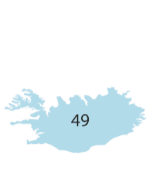
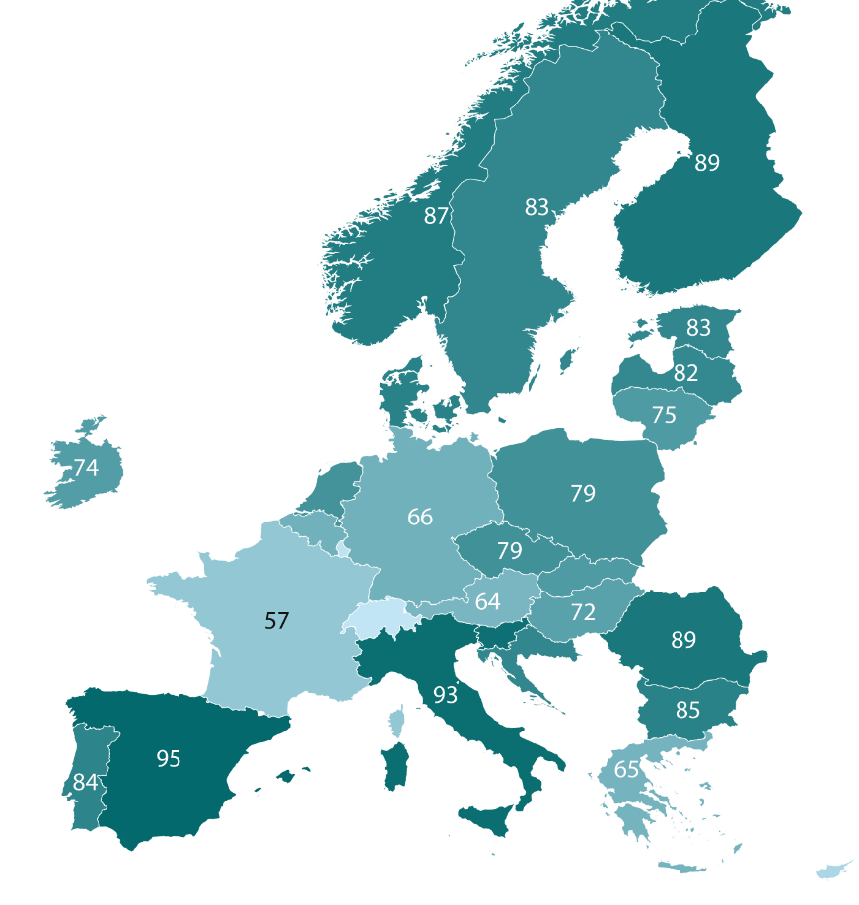

Pracoviská, ktoré vykonávajú pravidelné posúdenia rizík, podľa krajín percentuálny podiel pracovísk (2024)
Viac ako tri štvrtiny pracovísk vykonávajú pravidelné posúdenie hodnotenia rizík, čo je trend, ktorý je v súlade s predchádzajúcimi rokmi. V roku 2024 sa objavili výrazné rozdiely medzi krajinami v porovnaní s priemerom za EÚ27 (76 %), pričom v niektorých krajinách boli v priebehu rokov zaznamenané výrazné zmeny (pozri graf).
4499
49
89
87
83
2014
2019
2024
83
85
82
75
74
78
79
66
66
46
79
75
57
45
64
72
64
89
93
85
95
8855
84
65
72
24
Základ: všetky organizácie v EÚ27.
51

Slide 8
Dôvody nevykonávania posúdenia rizík, podľa veľkosti organizácie percentuálny podiel pracovísk, EÚ27 (2024)
Podniky, ktoré neposudzujú svoje riziká, sa často domnievajú, že o rizikách vedia alebo nečelia žiadnym väčším problémom, najmä menšie pracoviská. To naznačuje nedostatočnú informovanosť o rizikách, čo je stabilný trend v priebehu rokov, pričom zložitosť („posúdenie predstavuje priveľkú záťaž“) nie je hlavným odrádzajúcim faktorom.
80
80
79
78
78
71
57
57
Riziká a nebezpečenstvá už známe
Nezaznamenali sa žiadne väčšie problémy
5 – 9 zamestnancov
10 – 49 zamestnancov
50 – 249 zamestnancov 250 alebo viac zamestnancov
28
31
36
40
19
22
23
33
Chýbajú potrebné odborné znalosti
Posúdenie predstavuje priveľkú záťaž
Základ: organizácie v EÚ27, ktoré pravidelne NEvykonávajú posudzovanie rizík.

Slide 9
Opatrenia na predchádzanie poškodeniam podporno-pohybovej sústavy
percentuálny podiel pracovísk, EÚ27 (2014 – 2019 – 2024)
Napriek miernemu nárastu počtu pracovísk, ktoré od roku 2019 zavádzajú opatrenia na predchádzanie poškodeniam podporno-pohybovej sústavy, úrovne stále zostávajú pod hodnotami z roku 2014. Je to znepokojujúce, pretože celkové uvádzanie poškodení podporno-pohybovej sústavy na pracoviskách naďalej rastie.
100
90
85
80
77
77
73
66
67
71
70
60
64
60
59
53
54
50
48
49
40
30
20
10
0
2014
2019
2024
Poskytovanie zariadenia na pomoc pri dvíhaní alebo presune (1)
Striedanie úloh na obmedzenie opakujúcich sa pohybov (2)
Podporovanie pravidelných prestávok v prípade osôb v nepohodlných pracovných polohách
Poskytnutie ergonomických zariadení
Možnosť obmedziť pracovný čas pre osoby so zdravotnými problémami
Základ: otázka položená všetkým organizáciám v EÚ27 okrem tých, ktoré:
  ako rizikový faktor uviedli zdvíhanie alebo presun osôb alebo ťažkých bremien;
  ako rizikový faktor uviedli opakované pohyby rukou alebo ramenom.

Slide 10
Opatrenia na predchádzanie psychosociálnym rizikám podľa veľkosti organizácie percentuálny podiel pracovísk, EÚ27 (2024)
Malé podniky viac zapájajú zamestnancov do rozhodovania, zatiaľ čo väčšie podniky navrhujú rôznorodejšie opatrenia na predchádzanie psychosociálnym rizikám. Medzi najdôležitejšie opatrenia patrí dôverné poradenstvo a odborná príprava v oblasti riešenia sporov na najväčších pracoviskách. Celkovo bol pri všetkých opatreniach zaznamenaný nárast od roku 2014.
100
80
72
70
68
65
60
60
56
Umožnenie zamestnancom, aby vo väčšej miere rozhodovali o spôsobe výkonu svojej práce
50
44
43
43
Reorganizácia práce s cieľom znížiť pracovné nároky a tlak v zamestnaní
40
33
30
28
Dôverné poradenstvo pre zamestnancov
20
Odborná príprava v oblasti riešenia sporov
10
0
Zásah, ak zamestnanci pracujú
nadmerne dlho alebo v nepravidelných časoch
5 – 9 zamestnancov
250 alebo viac zamestnancov
Základ: všetky organizácie v EÚ27.

Slide 11
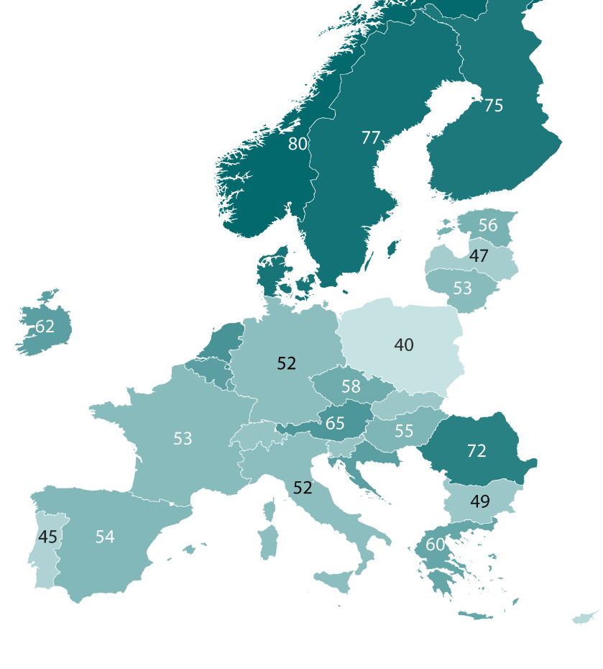
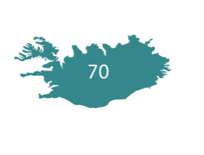
Zapojenie zamestnancov do opatrení na riešenie psychosociálnych rizík podľa krajín percentuálny podiel pracovísk (2024)
Opatrenia na zmiernenie psychosociálnych rizík často nezahŕňajú zapájanie pracovníkov, ale v roku 2024 boli zaznamenané jasné rozdiely medzi jednotlivými krajinami: Podľa dostupných údajov sa pracovníci zapájajú do takýchto opatrení v prípade 77 % pracovísk vo Švédsku a v 76 % v Dánsku, zatiaľ čo v Poľsku ide o 40 % a na Cypre o 43 % pracovísk.
Vo všeobecnosti zaznamenala EÚ27 mierny, ale konzistentný pokles zo 63 % v roku 2014 na 55 % v roku 2024.
75
80
77
70
56
47
76
53
62
66
52
40
62
59
12
58
49
53
50
65
55
50
72
62
52
49
45
54
60
61
43
Základ: všetky organizácie v EÚ27, ktoré uvádzajú, že majú zavedené aspoň jedno opatrenie na predchádzanie psychosociálnym rizikám.

Slide 12
Hlavné dôvody pre riešenie otázok BOZP percentuálny podiel pracovísk, EÚ27 (2024)
Dôvody riešenia problematiky bezpečnosti a ochrany zdravia pri práci zostávajú v priebehu posledných desiatich rokov stabilné.
Vo väčšine krajín sú na prvom mieste legislatívne povinnosti, no vysoké hodnotenie dostávajú aj iné dôvody.
100
80
60
40
20
0
Plnenie legislatívnych
povinností
Plnenie očakávaní zamestnancov alebo ich zástupcov
Predchádzanie pokutám od inšpektorátu práce
Zachovanie dobrého mena organizácie
Udržanie
alebo zvýšenie produktivity
Základ: všetky organizácie v EÚ27.

Slide 13
Návštevy inšpektorov práce podľa krajín
percentuálny podiel pracovísk (2014 – 2024)
Európa sa vyznačuje veľmi rôznorodým prostredím, pokiaľ ide o kontroly z inšpektorátu práce, ktorých počet od roku 2014 stále klesá.
2014
2024
Základ: všetky organizácie.

Slide 14
Požiadavky klientov alebo dodávateľov týkajúce sa dodržiavania noriem v oblasti BOZP, podľa odvetví percentuálny podiel pracovísk, EÚ27 (2024)
Polovica malých podnikov sa zapája do činností v oblasti BOZP z dôvodu požiadaviek klientov, dodávateľov alebo organizácií. Rozdiely medzi jednotlivými odvetviami sú zrejmé, pričom v prípade požiadaviek sa pohybujú od 34 % vo finančnom a poisťovacom sektore až po 67 % v stavebníctve.
Stavebníctvo
67
 | 2024
Finančné a poisťovacie činnosti | 34
Informácie a komunikácia | 41
Činnosti v oblasti nehnuteľností | 42
Ostatné činnosti v oblasti služieb | 42
Odborné, vedecké a technické činnosti | 46
Ťažba a dobývanie | 47
Ubytovacie a stravovacie služby | 47
Vzdelávanie | 47
Verejná správa a obrana; povinné sociálne zabezpečenie | 48
Veľkoobchod a maloobchod, oprava motorových vozidiel a motocyklov | 48
Umenie, zábava a rekreácia | 49
Doprava
a skladovanie
62
Zásobovanie vodou: Odpadové vody; Odpadové hospodárstvo a sanačné činnosti
59
Dodávka elektriny, plynu, pary a studeného vzduchu
56
Poľnohospodárstvo, lesníctvo a rybolov
55
Činnosti v oblasti ľudského zdravia a sociálnej práce
52
Činnosti v oblasti administratívnych a podporných služieb
52
Výroba
51
EÚ27
50
0
20
40
60
80
100
Základ: všetky organizácie v EÚ27, ktoré zamestnávajú maximálne 50 ľudí.

Slide 15
Hlavné problémy pri riešení problematiky bezpečnosti a ochrany zdravia
percentuálny podiel pracovísk, EÚ27 (2014 – 2019 – 2024)
40 % pracovísk považuje legislatívne povinnosti za veľkú výzvu pre riadenie BOZP, pričom tento údaj je síce stabilný, ale s mierne klesajúcou tendenciou. Od roku 2014 došlo k najväčšiemu poklesu finančných obmedzení, zatiaľ čo nedostatok času alebo zamestnancov sa zvýšil.
100
80
2014
2019
2024
2014
2019
2024
60
42
41
40
40
31
31
29
33
32
27
24
19
17
19
19
18
20
14 14 14
13
12 12
0
Zložitosť legislatívnych povinností
Administratíva
Nedostatok času alebo zamestnancov
Nedostatok finančných prostriedkov
Nedostatočná informovanosť zamestnancov
Nedostatočné odborné znalosti alebo podpora špecialistu
Nedostatočná informovanosť manažmentu
Základ: všetky organizácie v EÚ27.

Slide 16
Zložitosť legislatívnych povinností ako hlavný problém pri riešení BOZP, podľa krajín percentuálny podiel pracovísk (2024)
Napriek spoločnej rámcovej smernici EÚ o BOZP sa vnímanie zložitosti právnych predpisov v oblasti BOZP v jednotlivých krajinách značne líši. Vnútroštátne rozdiely v riadení BOZP odhaľujú rôzne výzvy v rámci EÚ27. V roku 2024 považovali legislatívne povinnosti za veľkú prekážku Belgicko, Taliansko a Holandsko, zatiaľ čo Malta, Fínsko a Litva uviedli najmenšie obavy.
Belgicko
Taliansko
Holandsko
Poľsko
Nemecko
Francúzsko
Slovensko
Rakúsko
EÚ27
Česká republika
Španielsko
Luxembursko
Portugalsko
Bulharsko
Estónsko
Cyprus
Švédsko
Írsko
Grécko
Rumunsko
Chorvátsko
Slovinsko
Maďarsko
Dánsko
Lotyšsko
Malta
Fínsko
Litva
Vývoj vnímania miery zložitosti v priebehu času – krajiny s najväčšími a najmenšími rozdielmi:
 | 2014 | 2019 | 2024
Taliansko
Grécko
Slovensko
Litva
Fínsko
Dánsko
67 | 43 | 48
54 | 46 | 28
25 | 39 | 42
14 | 15 | 15
17 | 16 | 16
18 | 18 | 21
0
10
20
30
40
50
60
70
80
90
100
Základ: všetky organizácie.

Slide 17

Digitálne technológie používané pri práci percentuálny podiel pracovísk, EÚ27 (2024)
Okrem bežných technológií, ako sú osobné počítače a notebooky, sú druhými najčastejšie používanými zariadeniami pri práci nositeľné zariadenia. 35 % pracovísk v EÚ27 diskutuje o vplyve technológií na bezpečnosť a ochranu zdravia pracovníkov, čo predstavuje nárast z 24 % v roku 2019.
Diskusie o vplyve digitálnych technológií na bezpečnosť a ochranu zdravia pracovníkov:
2024
35
Automatické prideľovanie úloh, pracovného času alebo
zmien
Nositeľné zariadenia
Roboty v interakcii s pracovníkmi
9
13
4
Systémy založené na AI vykonávajúce pracovné úlohy
13
4
9
7
7
Notebooky, tablety, smartfóny
Monitorovanie výkonu alebo správania pracovníkov
7
7
83
Osobné počítače na stálych pracoviskách
83
87
87
24
2019
Základ: všetky organizácie v EÚ27.
Základ: všetky organizácie v EÚ27, ktoré uvádzajú, že používajú aspoň jednu digitálnu technológiu.

Slide 18
Rizikové faktory spojené s používaním digitálnych technológií pri práci percentuálny podiel pracovísk, EÚ27 (2024)
Riziká, ktoré sa najčastejšie spájajú s používaním digitálnych technológií, sú dlhodobé sedenie a opakované pohyby. Európske pracoviská však často uvádzajú aj psychosociálne riziká, ako je zvýšená intenzita práce a nadmerné množstvo informácií.
Dlhodobé sedenie
54
Opakované pohyby
47
Zvýšená intenzita práce
34
Nadmerné množstvo informácií
32
Nejasné hranice medzi
medzi pracovným a súkromným životom
27
Zber údajov o zamestnancoch
25
Nedostatočná schopnosť pracovať s digitálnymi technológiami
Práca osamote a izolovane
od kolegov
Strata vplyvu zamestnancov
nad pracovným tempom alebo pracovnými postupmi
18
12
10
Obavy zo straty zamestnania
9
0
20
40
60
80
100
Základ: všetky organizácie v EÚ27, ktoré uvádzajú, že používajú aspoň jednu digitálnu technológiu.

Slide 19
Formy zastúpenia zamestnancov percentuálny podiel pracovísk, EÚ27 (2014 – 2019 – 2024)
Rovnako ako v predchádzajúcich vlnách prieskumu sú najčastejšou formou zastúpenia zamestnancov zástupcovia pre bezpečnosť a ochranu zdravia pri práci.
100
80
56
57
58
60
40
25
24 24
22
23
2014
2019
2024
20
20
18
17
20
0
Zástupca pre bezpečnosť a ochranu zdravia pri práci
Zamestnanecký výbor
Výbor pre bezpečnosť a ochranu zdravia pri práci
Zastúpenie odborovou organizáciou
Základ: všetky organizácie v EÚ27.

Slide 20
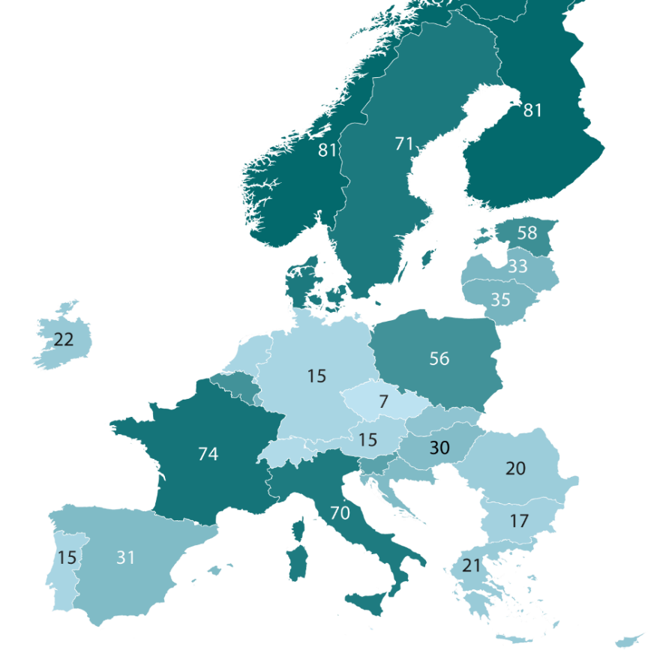
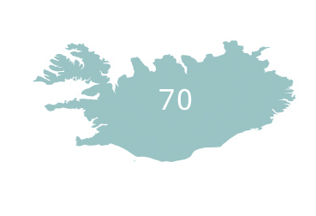
Zástupcovia pre bezpečnosť a ochranu zdravia pri práci volení zamestnancami, podľa krajín percentuálny podiel pracovísk (2024)
Pri výbere zástupcov pre bezpečnosť a ochranu zdravia pri práci existujú rôzne postupy: v niektorých krajinách ich vyberajú hlavne zamestnávatelia, zatiaľ čo v iných si ich volia samotní zamestnanci.
Na mape je zobrazená druhá možnosť – percentuálny podiel pracovísk, na ktorých zástupcov pre bezpečnosť a ochranu zdravia pri práci volia zamestnanci: 38 % v EÚ27.
81
81
71
33
58
33
71
35
22
56
15
15
12
12
33
7
15
25
74
12
46
30
20
70
64
17
15
31
21
5
24
Základ: všetky organizácie uvádzajúce existenciu zástupcu pre BOZP.

Slide 21
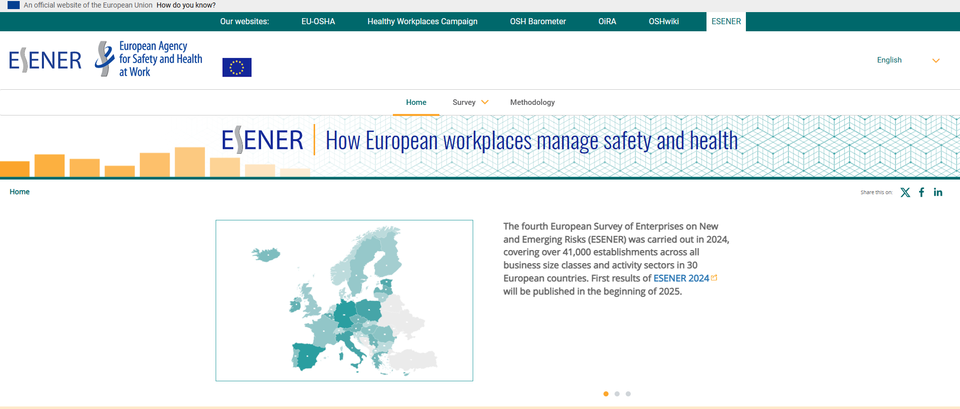
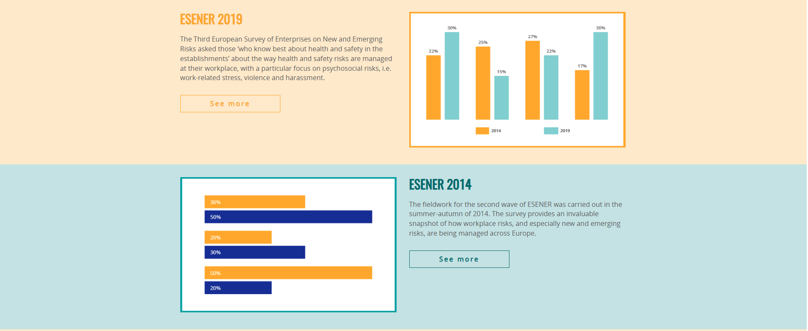
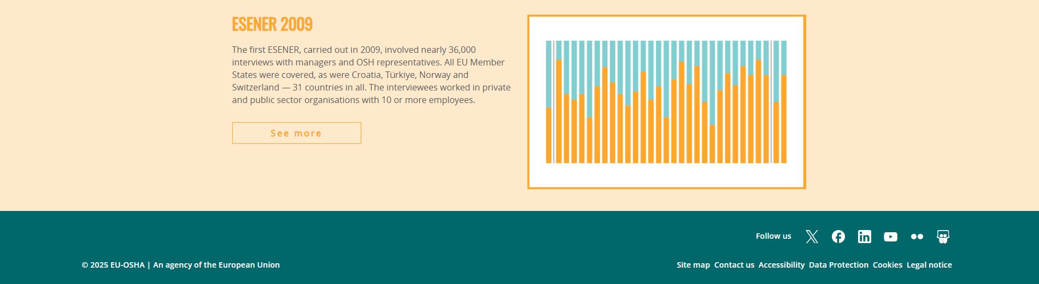
Európsky prieskum podnikov v kontexte nových a vznikajúcich rizík (ESENER)
Správy
Metodické informácie – vrátane národných dotazníkov a prístupu k súborom údajov ESENER
Nástroj na vizualizáciu údajov – vo všetkých jazykoch prieskumu
Všetky materiály sú k dispozícii na adrese:
www.esener.eu

Slide 22
Autorské práva
© Európska agentúra pre bezpečnosť a ochranu zdravia pri práci, 2026
Reprodukcia je povolená pod podmienkou uvedenia zdroja.
Na účely reprodukcie alebo použitia akýchkoľvek fotografií, na ktoré sa vzťahujú iné autorské práva ako agentúry EU-OSHA je potrebné získať povolenie priamo od držiteľa autorských práv.

